Slide 1



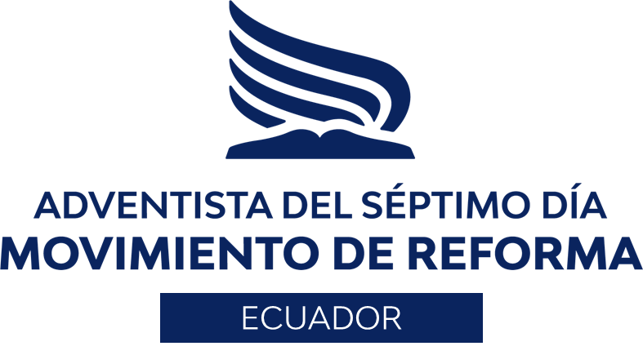
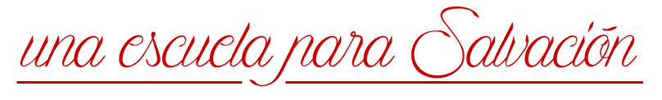

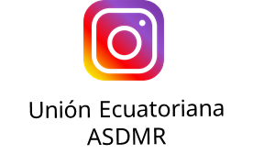



(+593)988959107

Slide 2
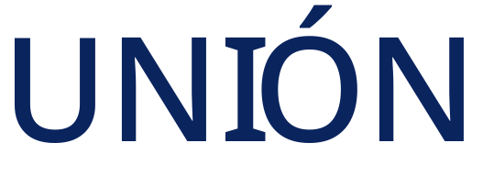


ADVENTISTA DEL SÉPTIMO DÍA
MOVIMIENTO DE REFORMA

Slide 3




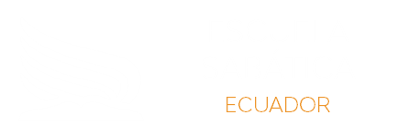
Asiste Puntual
Cada sábado 9:00am (Ecuador) por:
ASDMR ECUADOR
Unión Ecuatoriana ASDMR
Registro
de Asistencia

Slide 4

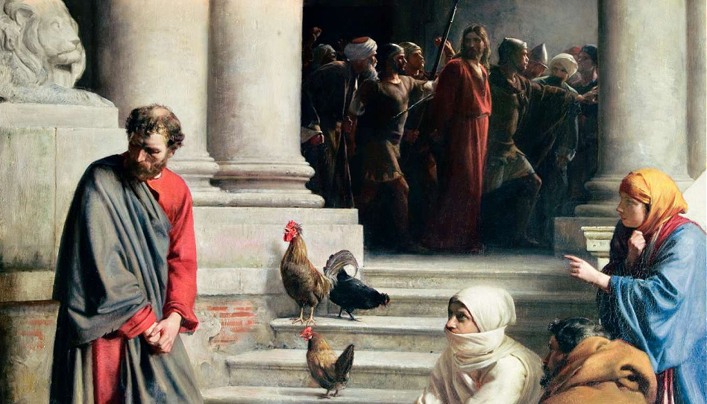


La lección de los niños para hoy es:
La negación de Pedro
Sábado, 9 de noviembre de 2024

Slide 5
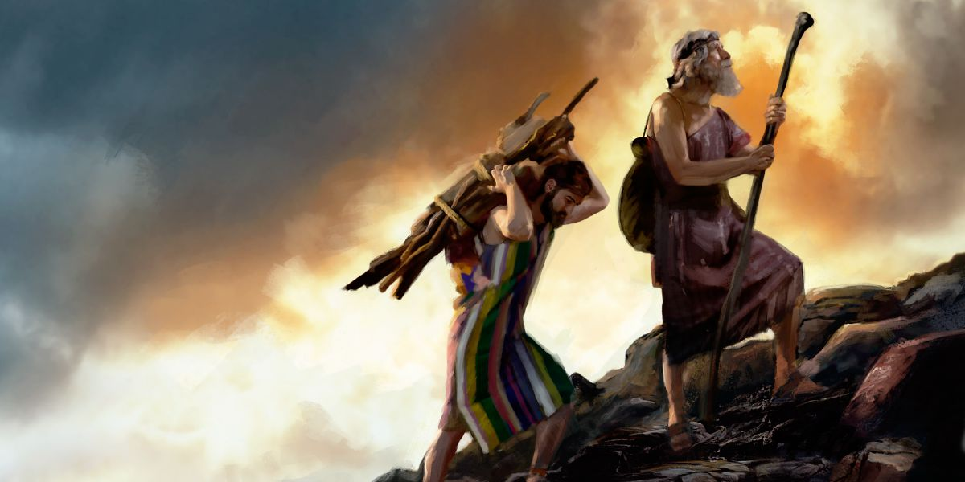
Fe en Acción
Sábado, 9 de noviembre de 2024
Lección 6

Slide 6



Verso bíblico de memoria
“¿Mas quieres saber, hombre vano, que la fe sin obras es muerta?.”
(Santiago 2:20)
Idea central
“Si bien es cierto que las buenas obras no salvarán ni a una sola alma, sin embargo es imposible que una sola alma sea salvada sin buenas obras.”
Fe y Obras, p. 114.
Sábado, 9 de noviembre de 2024
Introducción

Slide 7
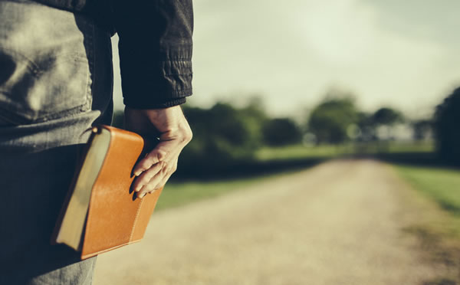
Nuestra vida es un espectáculo ante el mundo, nuestras acciones están siendo observadas, lo que implica que si vivimos en coherencia con nuestra fe seremos un testimonio poderoso de salvación…
…cuando vivimos en armonía con nuestra fe y manifestamos nuestro amor a Dios por medio de la obediencia a su Ley, hacemos que otros también sientan su influencia transformadora…
…la verdadera fe se traduce en acciones, no para ganar la salvación, sino para manifestar a otros la transformación que Dios ha hecho en nosotros.
¿Por qué es absolutamente esencial vivir en plena armonía con la fe que profesamos?
Fe y ejemplo
Domingo

Slide 8
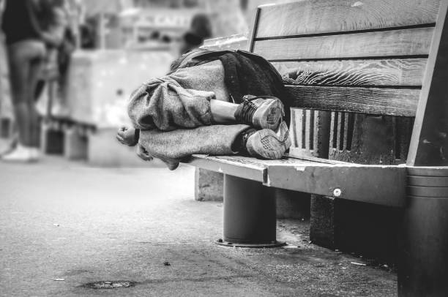
Santiago ilustra que cuando alguien encuentra a otro en necesidad y solo expresa…
…deseos de bienestar, muestra una fe muerta; decir palabras amables sin hacer algo concreto para ayudar…
…no es suficiente, la verdadera fe se manifiesta en acciones que reflejan el amor de Dios.
¿Qué ejemplo da Santiago para ilustrar la hipocresía de las palabras vacías sin acción?
A través de nuestro amor y cuidado debemos atraer hacia Cristo a los que se colocan dentro de la esfera de nuestra influencia.
Vigilados por el cielo y la tierra
Lunes

Slide 9
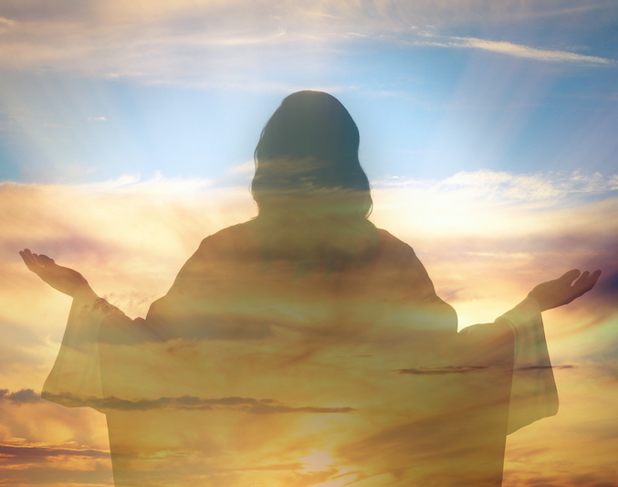
La fe genuina en Cristo no es solo un asunto de palabras, sino de evidencias visibles…
…cuando nuestras acciones respaldan nuestra fe demostramos que creemos genuinamente en Cristo…
…creer en Cristo implica una entrega completa, donde Él es nuestro único Señor y nuestra prioridad.
¿Qué significa realmente creer genuinamente en Cristo?
Vigilados por el cielo y la tierra
Lunes

Slide 10
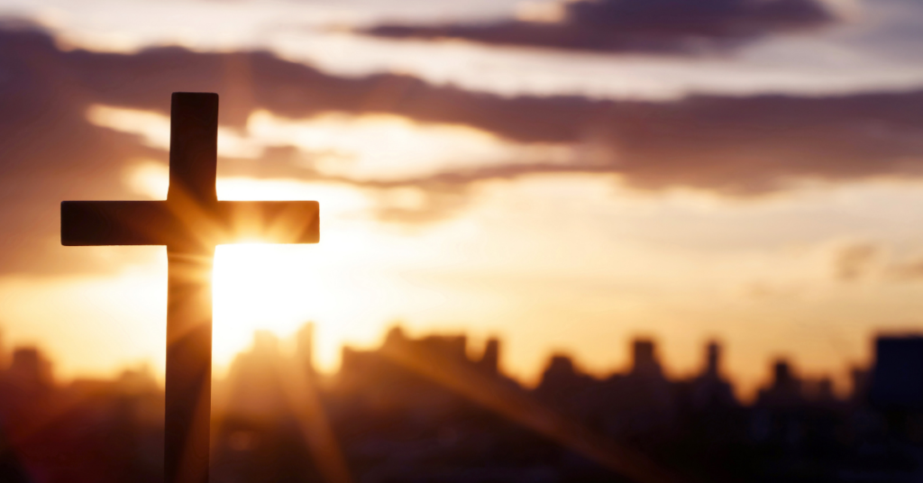
La advertencia es clara: simplemente reconocer a Dios como Salvador o aceptar que Él existe no es suficiente para alcanzar la salvación…
…incluso Satanás cree y tiembla, y ejecuta sus obras malas de acuerdo con su fe, en cambio, los profesos hijos de Dios no apoyan su fe con sus obras…
…somos llamados a permitir que la verdad penetre en nuestro corazón a fin de llevar una relación activa con Dios caracterizada por la obediencia y buenas obras.
¿De qué terrible condición espiritual se nos advierte solemnemente?
Aprendiendo de Abrahán
Martes

Slide 11
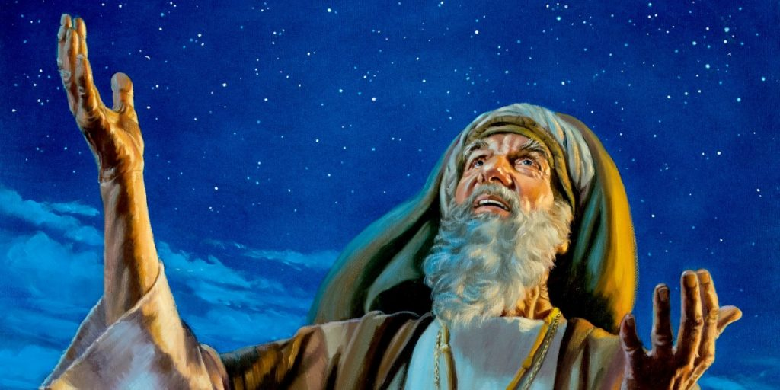
¿Cómo podemos ser motivados por el ejemplo de Abrahán?
Abraham fue "justificado por la fe“, le creyó a Dios, y esto le fue contado como justicia…
…sabemos que Abraham creyó porque sus obras y su obediencia comprobaron el carácter de su fe, y en nuestros días necesitamos…
…la fe de Abraham, esa que nos impulsa a confiar plenamente en Dios y a actuar en armonía con su voluntad.
Aprendiendo de Abrahán
Martes

Slide 12
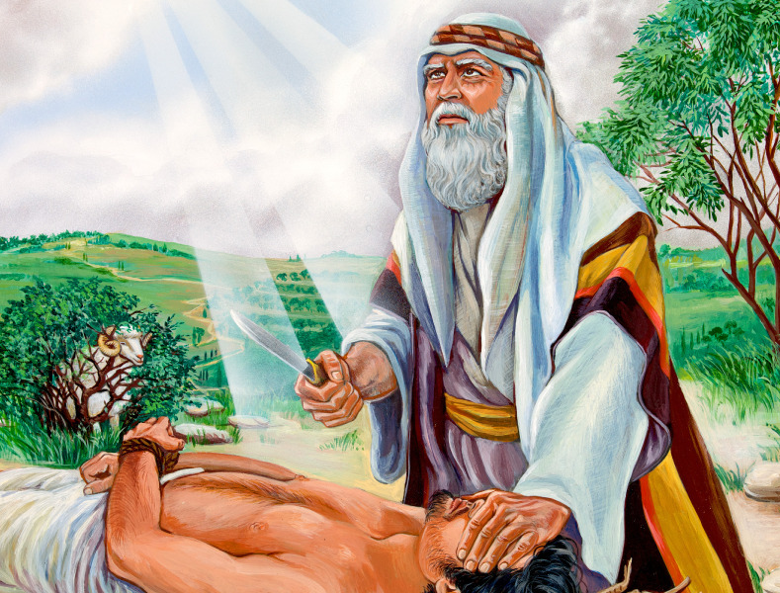
Abraham fue bendecido por su obediencia y fidelidad a los mandamientos de Dios, fue considerado justo porque confió en la sabiduría Divina y actuó motivado por su gracia.
Al igual que Abraham debemos entregar continuamente nuestra voluntad a Dios, y demostrar con nuestras buenas obras (obediencia) que realmente confiamos y dependemos de Él.
Explica cómo el modelo de vida de Abrahán debe reflejarse en nuestras propias vidas como creyentes en Cristo.
Palabras de ánimo
Miércoles

Slide 13
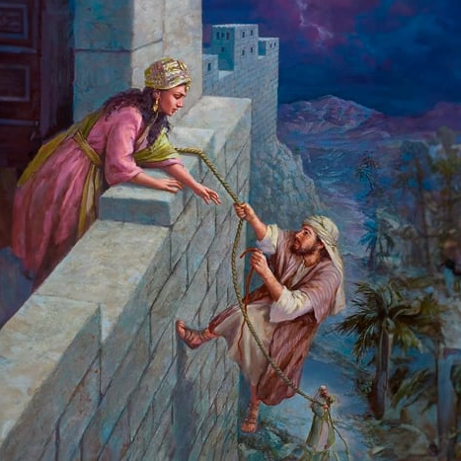
¿Cómo puede animar hoy a todos los que son testigos ante los paganos el hecho de que se cite a Rahab, la ramera, como a quien Dios justificó?
Rahab, la ramera fue justificada por su fe y su valiente acción en favor de los espías israelitas…
…el conocimiento de Jehová que así había llegado a ella resultó su salvación y se unió al pueblo escogido…
…así Dios desea salvar a todos, no le importa su pasado sino la sinceridad y disposición a confiar en Él.
Palabras de ánimo
Miércoles

Slide 14
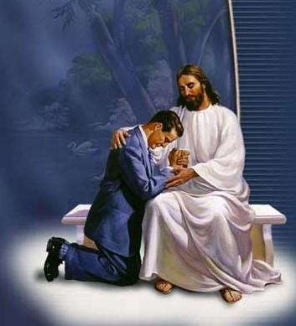
Obtenemos la victoria por medio de la fe sincera en Cristo…
…esta es una fe activa que da frutos visibles y confía en el poder divino…
…para ser transformados, adoptar la naturaleza divina y ser colaboradores con Cristo.
“Dios requiere de sus hijos perfecta obediencia.”
Explica cómo podemos obtener la victoria mediante Cristo.
Claves para la victoria
Jueves

Slide 15





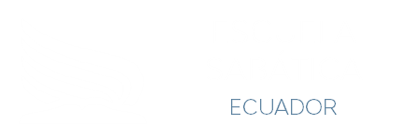
Al esforzarnos por vivir conforme a la voluntad de Dios, debemos recordar que nuestras acciones pueden acercar a otros a Cristo o, si caemos en hipocresía, alejarlos. Por ello, nuestro testimonio debe tener armonía con nuestra fe.
El cielo exige a los creyentes cristianos mostrar al mundo el camino, exige que a través de nuestros actos de amor y cuidado sean atraídas almas a Cristo, no es suficiente conocer nuestro deber, sino cumplirlo.
Abraham mostró su fe mediante la obediencia, incluso en circunstancias difíciles, su disposición a obedecer sin reservas nos enseña que la verdadera fe es activa, confiada y actúa con obediencia.
Dios está dispuesto a justificar y transformar a cualquiera que acuda a Él con fe, Dios puede redimir cualquier vida que con sinceridad se allega a Él; así como Rahab, su fe activa la condujo para salvación.
Para tener una experiencia cristiana victoriosa debemos permitir que el Espíritu Santo transforme nuestro carácter, dándonos poder para vivir y obrar como Jesús nos enseñó.
Afirmo lo que aprendí
Resumen

Slide 16

Avanzo
Creo que la fe debe ir acompañada de buenas obras, ya que la fe sin obras está muerta.
al tomar buenas decisiones
¡Decido demostrar mi fe a través de acciones concretas, entendiendo que las buenas obras son una evidencia necesaria de una fe viva!
Aplico a mi vida lo que aprendí
Decisión

Slide 17


Soy Mayordomo:
Planifico mi ofrenda
Para transferencias bancarias:
Banco Pacífico
Cuenta Corriente #637254
Banco Pichincha
Cuenta de Ahorros #3735728600
RUC: 1790984362001
ADVENTISTAS DEL SÉPTIMO DÍA MOVIMIENTO DE REFORMA UNION ECUATORIANA
DIEZMOS
OFRENDAS
Mayordomía

